Slide 1
第3章 存储器系统
3.9 虚拟存储器
段式管理
页式管理
段页式管理

Slide 2
3.9.1 虚拟存储器概述
虚拟存储器只是一个容量非常大的存储器的逻辑模型，不是任何实际的物理存储器。它是借助磁盘等辅助存储器来扩大主存容量，使之为更大或更多的程序所使用。
在虚拟存储器中不仅有主存和辅存两级存储器，还必须有辅助软、硬件来对它们之间的数据实现控制。
虚拟存储系统的两大特点：
（1）允许用户用比主存空间大得多的空间来访问主存。
（2）每次访存都要自动进行虚实地址的转换。

Slide 3
虚拟存储器概述
虚拟存储系统中存在三个存储空间：
（1）主存空间，它取决于系统中实际使用的主存容量；
（2）虚存空间，它取决于虚地址的长度；
（3）辅存空间，它取决于系统中实际使用的辅存的总容量。

Slide 4
3.9.2 虚拟存储器工作过程
对虚拟存储器来说，程序员按虚存储空间编制程序，在直接寻址方式下由机器指令的地址码给出地址。这个地址码就是虚地址，可由虚页号及页内地址组成：
虚页号 N v | 页内地址 N r
虚地址实际上不是辅存的实地址，而是辅存的逻辑地址。以磁盘为例按字编址的实地址Nd如下：
Nd:
N vd
磁盘机号
磁头号
柱面号
块号
块内地址
辅存一般按信息块编址，若使一个块的大小等于一个虚页面的大小，就只需把虚页号变换到Nvd 即可完成虚地址到辅存实地址的变换。可采用页表的方式，把由虚页号Nv变换成辅存实页号Nvd的表称为外页表，而把由Nv变换到主存页号的表称为内页表。

Slide 5
3.9.3 段式管理
将程序按逻辑结构分成许多大小不同、相对独立的程序段。
为了进行地址变换需要为各用户建立一个段表。段表内包括段号、段起点、段长、装入位和访问权等内容。任何一个段可从0地址开始编址。访问权是指该段所允许的访问形式，便于以段为单位实现存储保护。如程序段只允许执行不许写，数据段只许读写不能执行等。

Slide 6
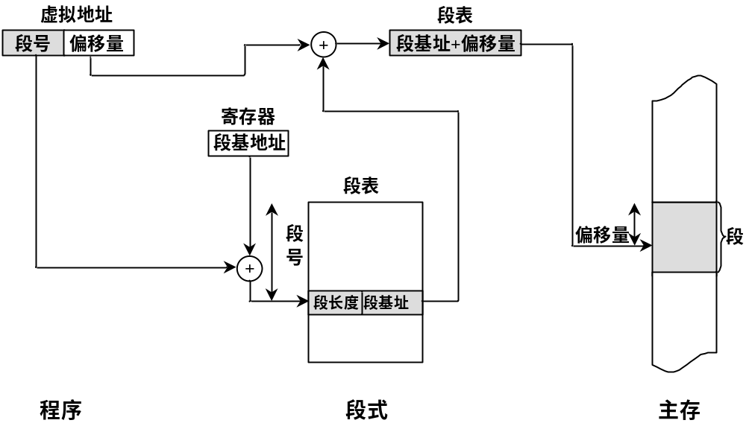
段式管理方案
以程序的逻辑结构所形成的段作为主存分配单位的存储器管理方式。
段大小可以不相等。每个程序有一个段表 （E表示执行）
主存空间
地址
逻辑程序空间
0
1K
4K
60K
63K
段1
段5
段3
段1
（1KB）
段表
段号 起始位置 有效位 段长 访问方式
段2
（2KB）
1 0 1 1KB
2
3 60K 1 3KB
4
5 1K 1 3KB
E
段3
（3KB）
R,W
段4
（1KB）
段5
（3KB）
E,R

Slide 7
段式管理
优点：段的分界与程序的自然分界相对应。段的逻辑独立性，使它易于编译、管理、修改和保护,也便于多道程序共享。
缺点：容易在段间留下许多空余的零碎存储空间造成浪费。另外段的起点和终点不定。

Slide 8
3.9.4 页式管理
信息传送单位是定长的页（如4KB)，所以虚存和主存的存储空间都被划分为等长的固定页。把前者称为虚页或逻辑页，而把后者称为实页或物理页。
比段式管理系统的空间浪费要小得多。由于页不是逻辑上独立的实体，所以处理保护和共享都没有段式管理方式容易实现。
图中表示某个程序有 5页（逻辑页号0～4），各页分别装入主存不连续的页面位置，用页表记录逻辑页号及其所对应的实主存页号，页表是由操作系统建立的。其中逻辑页号0、1、3已分配实主存空间，所以装入位为1。

Slide 9
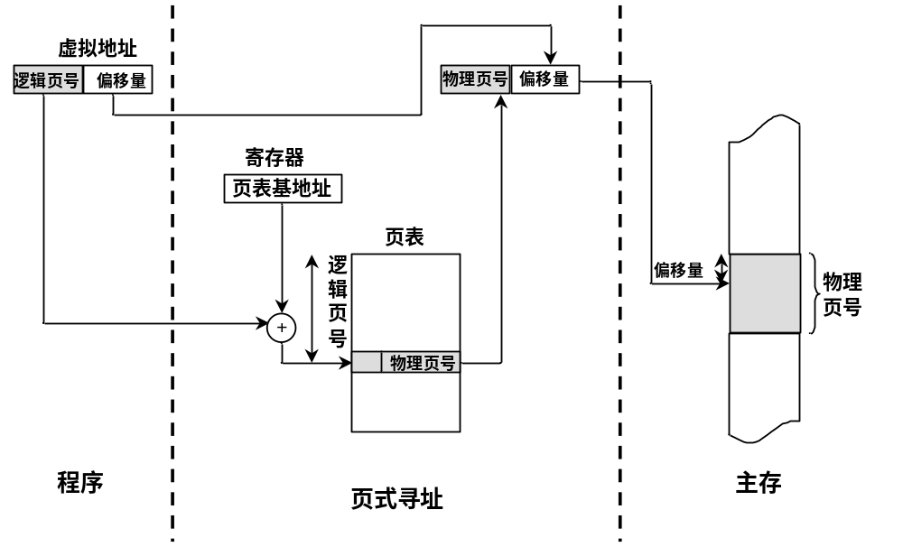
页式管理方案
将虚拟空间和主存空间划分成大小固定的页，以页为分配单位的存储管理方式。
页的大小随机器而异，如4KB。
每道程序拥有一个页表
页表自动生成,对程序员透明。
物理页号
实存空间
逻辑页号
程序空间
0
1
2
3
4
5
6
0
1
2
3
4
页表
逻辑页号 物理页号 装入位
0 2 1
1 1 1
2
3 4 1
4

Slide 10
（1）页式管理——页表
虚拟地址到主存实地址的变换是由页表来实现的。
  在页表中，对应每一个虚存页号有一个表目，表目内容至少要包含该虚页所在的主存页面地址（页面号），用它作为实（主）存地址的高字段，与虚拟地址的字地址字段相拼接就产生完整的实主存地址，据此访问主存。

Slide 11
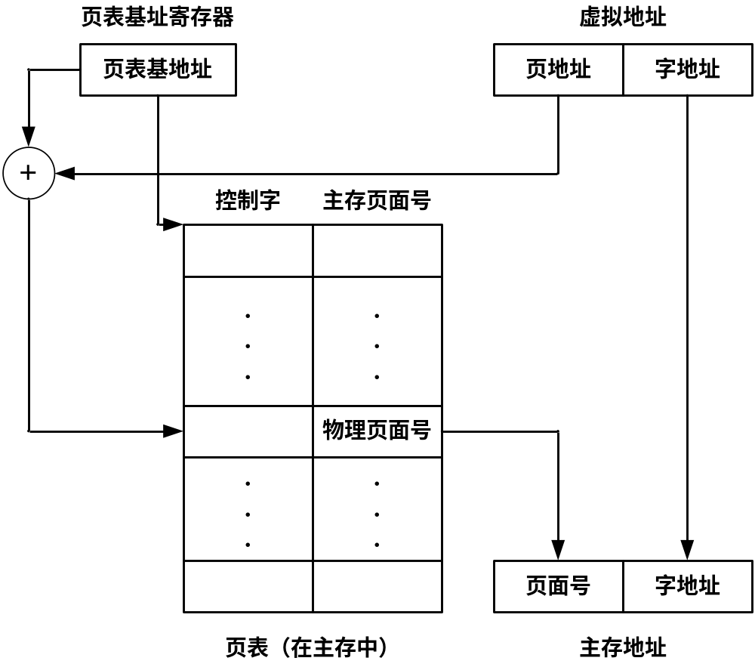

Slide 12
（1）页式管理——页表
通常，在页表的表项中还包括装入位(有效位)、修改位、替换控制位及其他保护项等组成的控制字。
  如装入位为“1”，表示该虚页已从辅存调入主存。如装入位为0，则表示对应的虚页尚未调入主存，如访问该页就要产生页面失效中断。启动输入输出子系统，根据外页表项目中查得的辅存地址，由磁盘等辅存中读出新的页到主存中来。
  修改位指出主存页面中的内容是否被修改过，替换时是否要写回辅存；替换控制位指出需替换的页等。

Slide 13
在页式管理中，页表是保存在主存储器中，在访问存储器时首先要查页表，即使页面命中，也得先访问一次主存去查页表，再访问主存才能取得数据，这就相当于主存速度降低了一倍。如果页面失效，要进行页面替换，页面修改，访问主存次数就更多了。
采用把页表的最活跃部分存放在快速存储器中组成快表，这是减少时间开销的一种方法。在一些影响工作速度的关键部分（如快表）再引入硬件支持，可以缩短访存时间。

Slide 14
（2）快表（TLB）
快表TLB （Translation Look aside Buffer）由硬件组成，是专用的高速缓冲存储器，通常称为转换旁路缓冲器。用于存放近期经常使用的页表项。
TLB内容只是慢表（指主存中的页表）的小小的副本，比实际的页表小得多，一般16行～128行之间。
查表时，由虚页号同时去查快表和慢表，当在快表中有此虚页号时，就能很快地找到对应的实页号送入实主存地址寄存器，并使慢表的查找作废。

Slide 15
使用快表和慢表实现虚实地址变换
虚页号
字地址
虚地址
实页号
字地址
主存地址
（快表中查不到）
（快表中查到）
（按地址访问）
控制位
实页号
虚页号
实页号
快表（TLB表）
16~128行
…
…
…
（硬件构成）
相联比较
慢表（在主存中）
（按内容访问）

Slide 16
快表（TLB）
如果在快表中查不到时，那就要费一个访主存时间查慢表，从慢表中查到实页号送入主存地址寄存器，并将此虚页号和对应的实页号同时送入快表。替换快表中某一行内容，这也要用到替换算法。
具体的替换算法如随机算法、先进先出、近期最少使用等。

Slide 17
3.9.5 段页式管理
将段式和页式管理方式结合起来。
将实际存储器等分成固定大小的页，程序则按模块分段，每段又分成与主存页面大小相同的页。
段页式管理兼有段式和页式的优点。
缺点：在地址映像过程中需要多次查表。

Slide 18
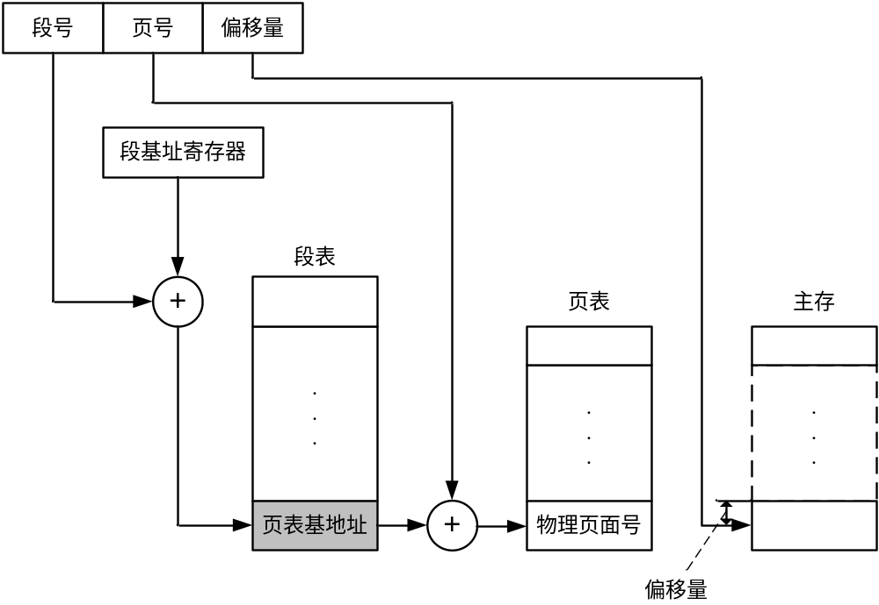
段页式存储器地址变换

Slide 19
段页式管理方案
虚拟地址转换成物理地址是通过一个段表和一组页表来进行定位的。
  段表中的每个表目对应一个段，每个表目有一个指向该段的页表的起始地址（页号）及该段的控制保护信息。
  由页表指明该段各页在主存中的位置以及是否已装入、已修改等标志。

Slide 20
段页式管理方案
如果有多个用户在机器上运行称为多道程序，多道程序的每一道（每个用户）需要一个基号（用户标志号），可由它指明该道程序的段表起点（存放在基址寄存器中）。
虚拟地址应包括基号D、段号S、页号P、页内地址d 。格式：
基号D | 段号S | 页号P | 页内地址d
由虚拟地址向实主存地址的变换至少需查两次表（段表与页表）。

Slide 21
小结——虚拟存储器与cache的比较
虚拟存储器和cache有许多地方十分类似。
1、相同
（1）最终目标：提高系统性能。两者都有容量、速度、价格不同的两个区域。
（2）都有大地址、小地址的映像和变换乃至用到替换算法、更新策略等问题。
（3）依据局部性原理应用“快速缓存的思想”：将相对活跃的信息放在相对高速的部件。

Slide 22
小结——虚拟存储器与cache的比较
2、各异
（1）追求性能目标：cache解决系统速度，虚拟存储器解决系统容量。
（2）透明：cache全由硬件管理，对所有程序员透明；虚拟存储器由硬件和OS共同管理，对应用程序员透明。
（3）不命中对性能影响：主存-硬盘速度差异约10万倍，主存-cache速度差异约10倍。

